Slide 1
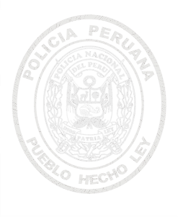
XXXXXXXXXXXXXX

Slide 2
FINALIDAD
Artículo 1º.- El presente reglamento tiene por finalidad establecer los uniformes de la Policía Nacional, señalar su clasificación, características y diseño; así como los emblemas, distintivos, insignias de las diferentes categorías, jerarquías y grados; los cintillos, condecoraciones, prendas y accesorios de uso, con los uniformes de la institución. Fija pautas para su utilización de acuerdo a las circunstancias del área de trabajo y clima.
Artículo 2º.-Las prescripciones del presente reglamento son de cumplimiento obligatorio para todo el personal de la Policía Nacional del Perú (Oficiales de Armas, de Servicios, Suboficiales de Armas, de Servicios y Empleados Civiles), en situación de actividad. Excepcionalmente estará comprendido el personal en situación de retiro, en los casos previstos en el presente reglamento.

Slide 3
POLICIA NACIONAL DEL PERU…
APOSTANDO POR EL CAMBIO

